Slide 1
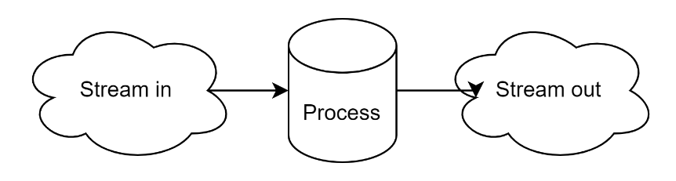

Team WIP - Bildstabilisering
Utredning av metoder för serverbaserad bildstabilisering av videoström med separat telemetridataström.

Slide 2
Team 4 - WIP
Patrik Jönsson: Bildstabiliseringslösningar, ffmpeg
Anton Sandström: Bildstabiliseringslösningar, ffmpeg
Ola Ekelund: Gyroflow reverse engineering
Mikael Ågren: Gyroflow reverse engineering
Lars Rådman: Googlereserarch, Gstreamer experiment
Asgeir Aanonsen: Googleresearch

Slide 3
Tekniker
Gstreamer: Mediapipeline, CLI för stream <-> fil konvertering
Ffmpeg: CLI för bildstabilisering
vid.stab: Addon till ffmpeg
Pyvideostab: Python API för bildstabilisering
Pymavlink: Python API för läsa telemetridata från flightcontroller
QGroundControl: Applikation för att läsa/skriva till flightcontroller
Gyroflow: Applikation för bildstabilisering med hjälp av telemetridata

Slide 4
Lösningsförslag
Förslag 1:
Pyvideostab (ej telemetridata)
Förslag 2:
Konvertering av RTSP-stream till videclip med Gstreamer
Bildstabilisering med Gyroflow alt. Ffmpeg + vid.stab
Generering av stream från stabiliserade videoclip med Gstreamer

Slide 5
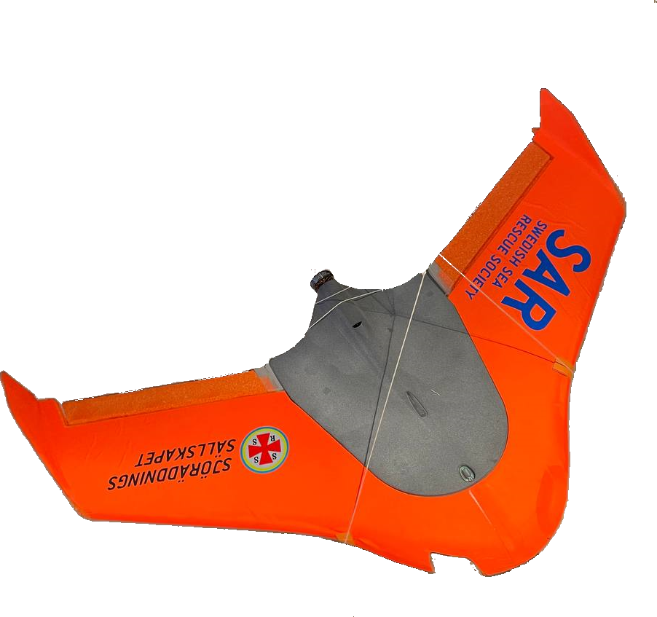
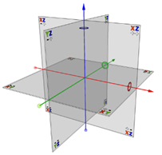
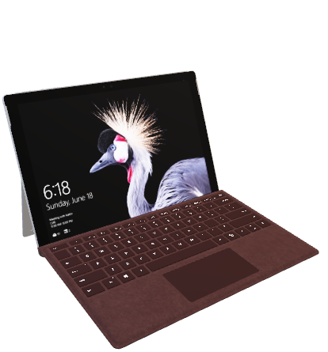
Bildstabilisering (förslag 2)
Gstreamer gst-launch-1.0
RTSP bildström
Bryter upp bildström till filer
Gyroflow
Telemetridata
Bildstabilisering
Synkronisering bild + telemetri
Gstreamer gst-play-1.0
Streamar bildstabiliserade videofiler
RTSP bildström

Slide 6
Nästa steg
Testa Pyvideostab och vid.stab med “riktig” video, fungerar featuredetektion för stabilisering på stormigt hav?
Fortsätta arbetet med reverse engineering av Gyroflow för att kunna använda telemetridata (issue finns ang. CLI).
Skriva ny videosource till Gstreamer som kan ta kontinuerlig ström av nya videoclip för RTSP-generering.
Kontakta iMint om deras Videnhance SDK (se exjobb)

Slide 7
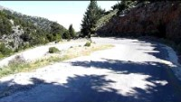
Featuredetektion: vid.stab

Slide 8

Muntlig presentation, deadline dag 2 kl 12:30
Överblick och utmaning – 1m
En mening ang vad lösningen gör
Vilken utmaning har ni tacklat?
Team - 1m
Vilka är ni I erat team?
Vilka roller har ni haft? Hur har ni jobbat tillsammans?
Teknik - 2m
Vilka tekniker har ni använt?
Lösning och demo- 2m 30s
Demo vid.stab?
Hur löser ni denna utmaning? Aningen snyggare flöde
Vad är nästa steg, rekommendationer för framtiden? Behövs telemetri data?

Slide 9
Kriterier
Progress – Har de löst utmaningen? Om inte, hur nära kom de?
Kvalitet – Hur väl löste de utmaningen?
Demo – Var allt tydligt och genomtänkt?
Nästa steg – Hade man tänkt till kring nästa steg?

